Slide 1
Modul 2 Grafika pana Brouka
Bádání 4 Projekty pana Brouka: Přírodní scenérie
Aktivita 2.4.1
Kreslíme stromy

Slide 2
Modul 2  Bádání 4  Aktivita 2.4.1
Kreslíme stromy
Otevři projekt 25-Projekt pana Brouka
- jestli jsi online, Ulož jako kopii a k názvu projektu připiš své jméno
- jestli jsi off-line, Ulož do svého počítače a k názvu připiš své jméno
Proveď úvodní scénář a diskutuj v týmu, co přesně udělá.
Sestav scénář, který nakreslí strom s kmenem délky 40 a korunou, kterou bude tečka náhodné velikosti mezi 35 a 65. Pomůcka: k nakreslení koruny použij nový blok:

Slide 3
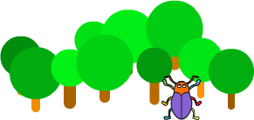
Modul 2  Bádání 4  Aktivita 2.4.1
Kreslíme stromy
Vytvoř si vlastní blok můj strom, použij na to svůj scénář pro nakreslení stromu.
Vytvoř scénář, který po scéně náhodně rozmístí mnoho stromů.
Udělej svoje stromy ještě „náhodněji“ tím, že při kreslení kmene a koruny použiješ taky blok nastav náhodný odstín pera.

Slide 4
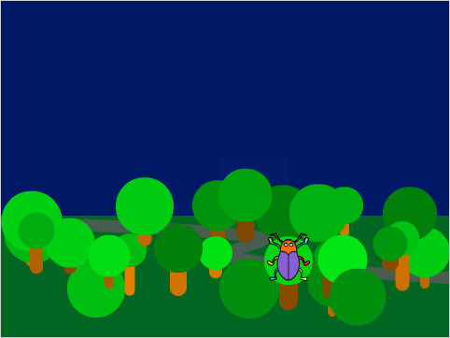
Modul 2  Bádání 4  Aktivita 2.4.1
[Rozšíření] Kreslíme stromy
[Rozšíření] Uprav svůj scénář pro kreslení stromů tak, aby měl jeho kmen náhodnou tloušťku a náhodnou délku.
[Rozšíření] Změň pozadí na noční horizont a vytvoř scénář, který nakreslí mnoho náhodných stromů jen ve spodní, tmavozelené oblasti.

Slide 5
Modul 2  Bádání 4  Aktivita 2.4.1
Kreslíme stromy
Diskutujeme
Při kreslení kmene stromu jsme používali dopředu o 40 kroků, později jsme přidali kreslení koruny náhodné velikosti mezi 35 a 65. Proč se nám však najednou zdá, že i délky kmene se mění?
Kam do svého scénáře jste dali bloky pero zapni a pero vypni, když jste kreslili hodně stromů?
Mění pan Brouk svůj směr, když kreslí náhodné stromy?

Slide 6
Modul 2 Grafika pana Brouka
Bádání 4 Projekty pana Brouka: Přírodní scenérie
Aktivita 2.4.2 Bez klávesnice
Čteme scénáře

Slide 7
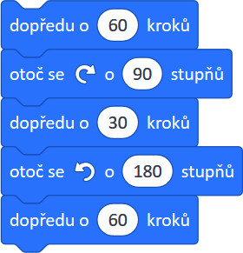
Modul 2  Bádání 4  Aktivita 2.4.2
Bez klávesnice: Čteme scénáře
Pozorně si přečti každou úlohu a odpověz na otázky.
počáteční směr
Kterým směrem bude ukazovat pan Brouk, jestli klikneme v ploše na tento blok? (zakroužkuj správnou odpověď)
Jestli bude pan Brouk nejdřív ukazovat směrem 0 (nahoru) a provedeme scénář vpravo, kterým směrem bude ukazovat na závěr? (zakroužkuj správnou odpověď)
nahoru
vpravo
nahoru
vpravo
dolů
vlevo
dolů
vlevo

Slide 8
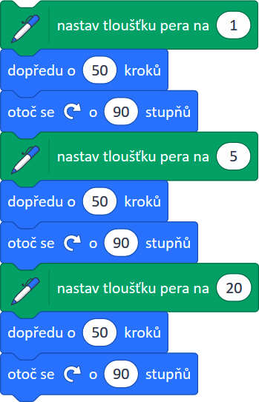
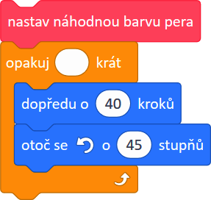
Modul 2  Bádání 4  Aktivita 2.4.2
Bez klávesnice: Čteme scénáře
Jaká bude tloušťka pera pana Brouka potom, když provede tento scénář?
Jaký nejmenší počet opakování musíme zadat do bloku opakuj, aby pan Brouk podle něj nakreslil pravidelný mnohoúhelník?
?
Tloušťka pera bude
Počet opakovaní bude

Slide 9
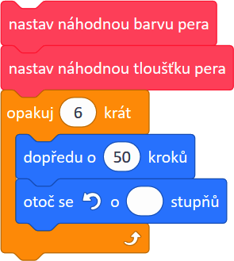
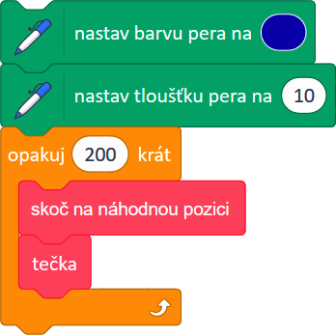
Modul 2  Bádání 4  Aktivita 2.4.2
Bez klávesnice: Čteme scénáře
Jaký úhel musíme zadat do bloku otoč se vlevo o _ stupňů, aby pan Brouk nakreslil šestiúhelník?
Pokaždé, když provedeme blok tečka, Brouk na scénu nakreslí novou tečku. Jestli klikneme na scénář dolů, kolik nakreslí teček?
?
Potřebný úhel je
Počet teček bude

Slide 10
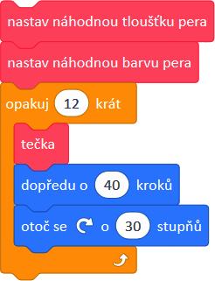
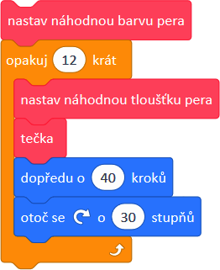
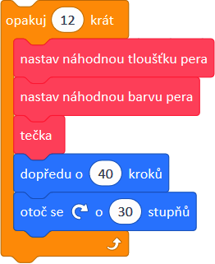
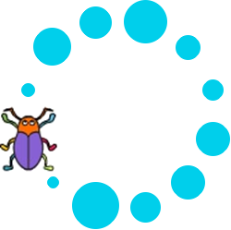
Modul 2  Bádání 4  Aktivita 2.4.2
Bez klávesnice: Čteme scénáře
Jaké různé tloušťky pera může mít pan Brouk, jestli klikneme na tento blok?
Možné tloušťky pera jsou
Označ ten ze scénářů, který vytvoří přibližně tento obrázek.

Slide 11
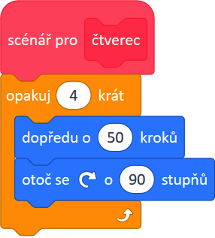
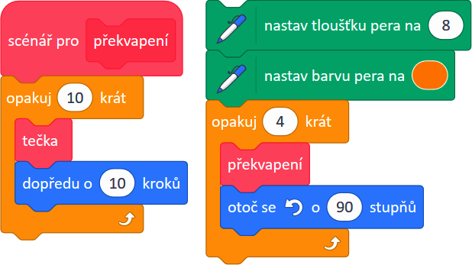
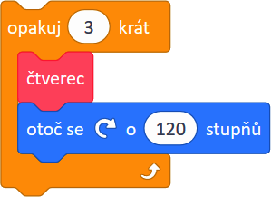
Modul 2  Bádání 4  Aktivita 2.4.2
Bez klávesnice: Čteme scénáře
Vytvořili jsme si tento nový blok čtverec. Kolik kroků dohromady projde pan Brouk, jestli provedeme scénář vpravo dole?
[Rozšíření] Vytvořili jsme si nový blok s názvem překvapení. Přečti oba scénáře a do rámečku nakresli, co by asi vytvořil pan Brouk, jestli bychom klikli na scénář vpravo.
Pokud klikneme na tento scénář
?
?
Pokud klikneme na tento scénář
Celkový počet kroků
Start

Slide 12
Modul 2 Grafika pana Brouka
Bádání 4 Projekty pana Brouka: Přírodní scenérie
Aktivita 2.4.3 [Rozšíření]
Bydlíme u lesa

Slide 13
Modul 2  Bádání 4  Aktivita 2.4.3
[Rozšíření] Bydlíme u lesa
Pokračuj se svou kopií projektu 25-Projekt pana Brouka
- Ulož jako kopii nebo Ulož do svého počítače a změň název projektu
Nastav pozadí scény na noční horizont nebo v lese.
Naprogramuj, aby pan Brouk na oblohu nakreslil hodně hvězd (jako v Aktivitě 2.3.4).

Slide 14
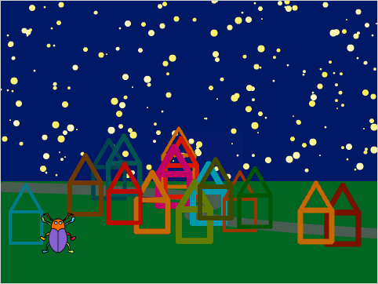
Modul 2  Bádání 4  Aktivita 2.4.3
[Rozšíření] Bydlíme u lesa
Vytvoř nový blok domek tak, jako předtím. V jeho definici použij náhodnou barvu a náhodnou tloušťku pera.
Použij svůj nový blok pro nakreslení několika různobarevných domečků v horní části zeleného pruhu.
Před domy potom přidej několik náhodných stromů.

Slide 15
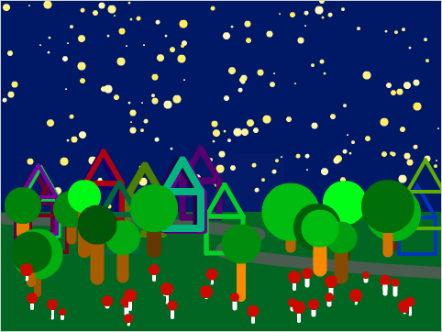
Modul 2  Bádání 4  Aktivita 2.4.3
[Rozšíření] Bydlíme u lesa
Vytvoř kopii scénáře pro kreslení stromů a uprav ho: změň vstupní hodnoty bloků nastav tloušťku pera, nastav barvu pera a dopředu o _ kroků tak, aby scénář kreslil malý hříbek.
Dole před stromy přidej několik náhodně umístě- ných hříbků.

Slide 16
Modul 2  Bádání 4  Aktivita 2.4.3
[Rozšíření] Bydlíme u lesa
Diskutujeme
Jakou strategii jste použili u kreslení domku? Použili jste taky náhodnou barvu pera?
Kdo vytvořil scénář, který využívá vlastní bloky domek, hvězda, strom a hříbek, aby celou krajinku nakreslil jediným kliknutím?
Jak jste zabezpečili, že pan Brouk nakreslil hvězdy pouze na obloze, a ne jinde? Které hodnoty jste museli upravit a jak?

Slide 17
Modul 2 Grafika pana Brouka
Bádání 4 Projekty pana Brouka: Přírodní scenérie
Aktivita 2.4.3 [Rozšíření]
Pohoda na pláži

Slide 18
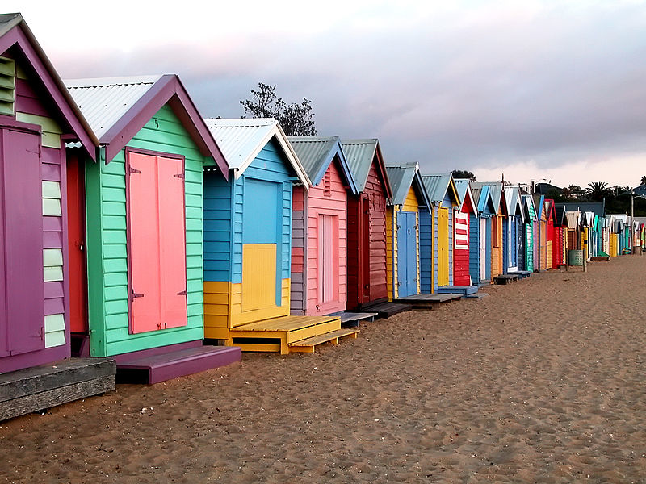
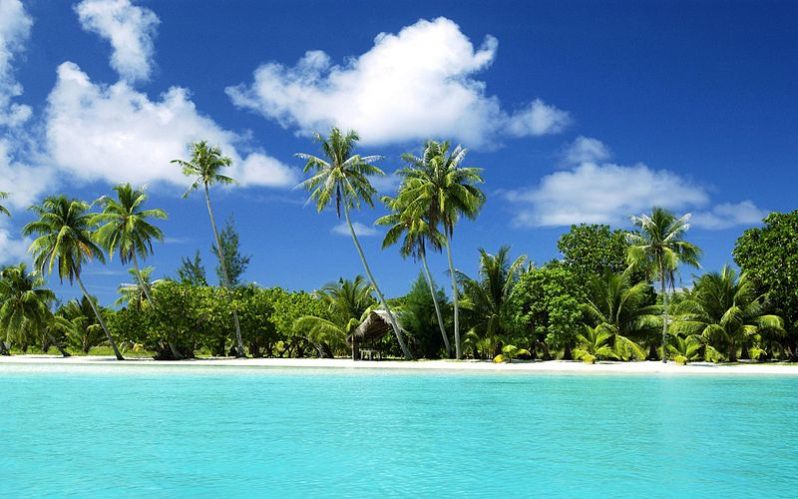
Modul 2  Bádání 4  Aktivita 2.4.4
[Rozšíření] Pohoda na pláži
Pokračuj se svou kopií projektu 25-Projekt pana Brouka
- Ulož jako kopii nebo Ulož do svého počítače a změň název projektu
Proveď úvodní scénář. [Kolika způsoby to umíš udělat?]
Změň pozadí na scénu na pláži (např. z knihovny pozadí, nebo použij naše pozadí na pláži, nebo si vyrob vlastní).
Images by Beau Wade from New York, NY, United States (Brighton Beach, Melbourne 2003) [CC BY 2.0 (http://creativecommons.org/licenses/by/2.0)], via Wikimedia Commons  ALEXEY ABROSIMOV (Own work) [CC BY-SA 4.0 (http://creativecommons.org/licenses/by-sa/4.0)], via Wikimedia Commons

Slide 19
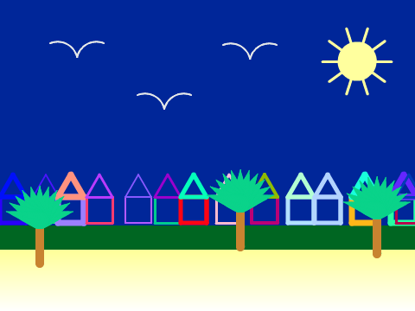
Modul 2  Bádání 4  Aktivita 2.4.4
[Rozšíření] Pohoda na pláži
Vytvoř nové bloky, které nakreslí slunce, racky, palmy... nebo cokoli, co se ti hodí k pohodě na pláži. Níže vidíš jeden možný příklad.

Slide 20
Modul 2  Bádání 4  Aktivita 2.4.4
[Rozšíření] Pohoda na pláži
Diskutujeme
Jaké prvky jste připravili pro svoji plážovou scénu a jak jste je naprogramovali?
Co bylo v této aktivitě nejtěžší?
Využili jste u toho některé nové postupy a bloky, které jste se naučili v module o panu Broukovi?

Slide 21
Modul 2  Bádání 4
Na konci Bádání 4 už umím:
umím definovat nový blok pro nakreslení stromu s korunou náhodné velikosti,
umím vytvořit scénář, který jediným kliknutím nakreslí hodně stromů náhodně – ale správně – rozmístěných po scéně,
moje stromy mají koruny náhodných odstínů zelené,
umím si přečíst scénář a usoudit, co se stane, když ho provedu,
[Rozšíření] umím využít své zkušenosti s kreslením hvězd, domů a stromů a vytvořit vlastní ‘scénu z lesa’,
[Rozšíření] podařilo se mi využít leccos z Modulu 2 a vytvořit vlastní ‘scénu na pláži’.

